Slide 1
DIAPORAMA 4 : Une société démocratique informée

Slide 2
Les plateformes en ligne
Les plateformes en ligne comprennent les moteurs de recherche (p. ex. Google et Yahoo) et les médias sociaux (p. ex. YouTube et Tiktok)
Ces plateformes disposent d’un pouvoir considérable, car elles filtrent et contrôlent l’information à laquelle nous accédons.

Slide 3
Les algorithmes
Les algorithmes sont des programmes informatiques qui indiquent aux ordinateurs comment effectuer certaines tâches, telles que trier de l’information.

Slide 4
Discussion : les algorithmes
Avez-vous déjà remarqué, en naviguant sur Internet, des informations ou des publicités qui étaient basées sur vos recherches précédentes? Pouvez-vous donner un exemple?
Savez-vous comment l’information en ligne est personnalisée par les algorithmes?

Slide 5
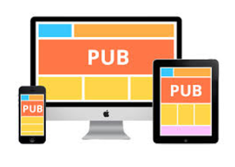
Retenir l'attention
Les algorithmes vous présentent des messages populaires, intéressants et nouveaux afin de vous inciter à cliquer sur des liens, à dérouler un fil d’actualité et à visionner des vidéos pour retenir votre attention le plus longtemps possible.
Plus vous passez de temps sur un site, plus vous voyez de publicités et plus cette plateforme gagne de l’argent.

Slide 6
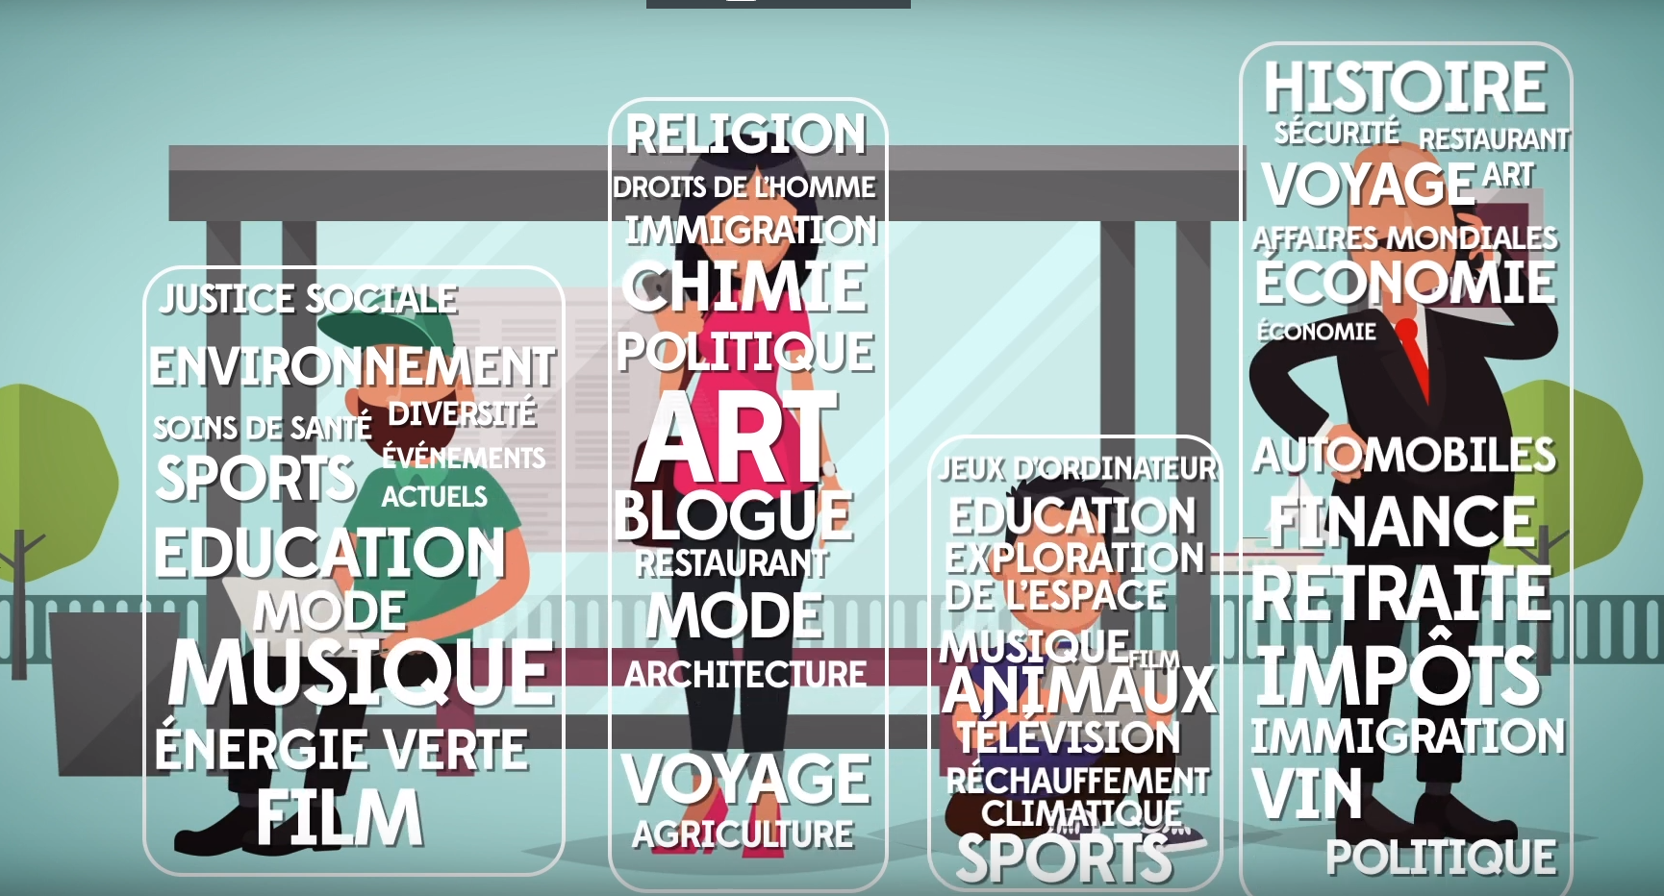
Bulles de filtres
Lorsque nous sommes uniquement exposé.e.s à des informations qui nous plaisent ou avec lesquelles nous sommes en accord, cela peut créer des bulles de filtres.

Slide 7
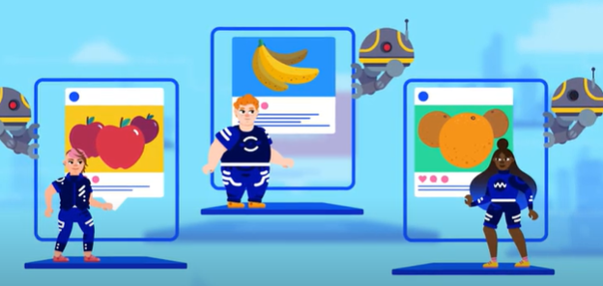
Discussion : les bulles de filtres
Que se passe-t-il si vous consultez uniquement de l’information que vous aimez ou qui correspond à vos points de vue?
Comment cela pourrait-il influencer votre perception de certains individus, enjeux ou événements?

Slide 8
Discussion
Pourquoi est-il important de faire preuve d’esprit critique face à l’information en ligne?
Quels avantages et quels défis présentent les informations diffusées sur les réseaux sociaux?
Comment pouvons-nous nous assurer que nous sommes des citoyen.ne.s bien informé.e.s et que nous prenons en compte différents points de vue?

